Slide 1

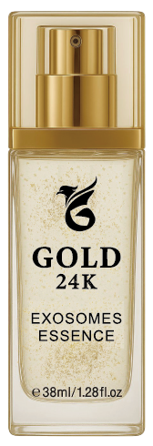
GOLD 24K EXOSOMES ESSENCE
24K外泌體精華液
頂級配方，奢華有感升級
採用生技技術培養的高純度外泌體
本PPT資料內容僅供內部教育訓練使用，請勿宣稱涉及療效等行為，違者須自負。

Slide 2
目 錄
CONTENTS
01.
產品介紹
Product Introduction
02.
專利技術
Invention Patent
03.
主要成分
Main Ingredients
04.
國際認證
International Certification
05.
使用說明
Introductions for Use
06.
案例實測
Introductions for Use

Slide 3
產品介紹
Product introduction

Slide 4

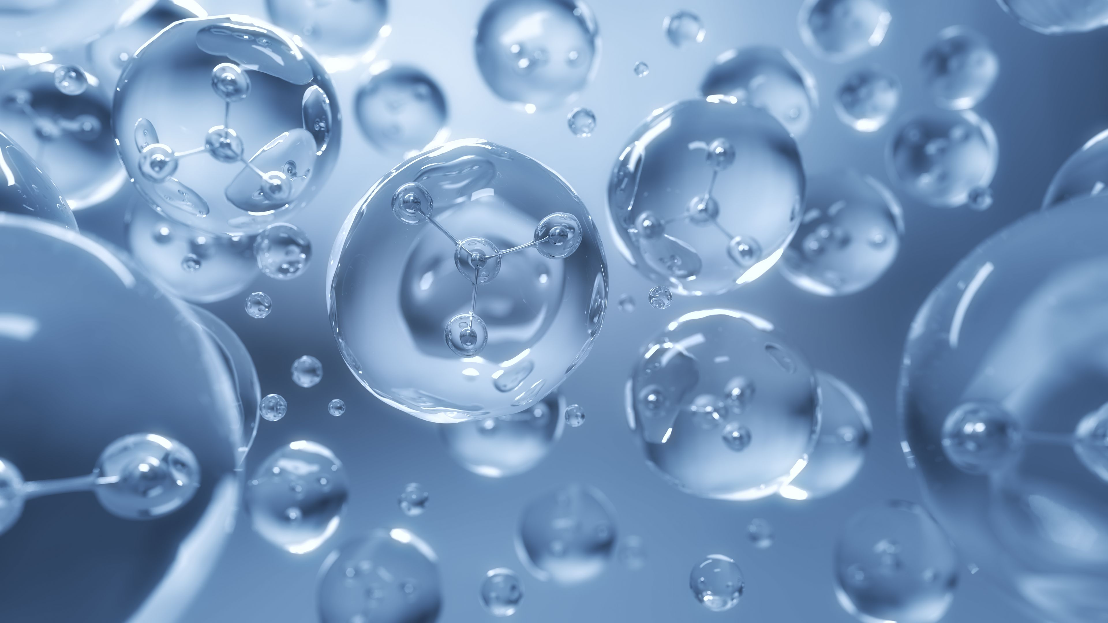
外泌體是什麼？怎麼來的？
外泌體（Exosomes）是一種直徑約 30–150 奈米的微小囊泡，外泌體近年來在醫美與保養品領域迅速受到關注，因為它們具有「訊息傳遞」與「細胞修復促進」的特性，對人體肌膚有許多潛在的正面作用。
外泌體是從細胞內部的「多泡體（Multivesicular Body, MVB）」產生的，當這些多泡體與細胞膜融合後，就將裡面的囊泡釋放到細胞外，這些釋放出來的囊泡就是外泌體。

Slide 5

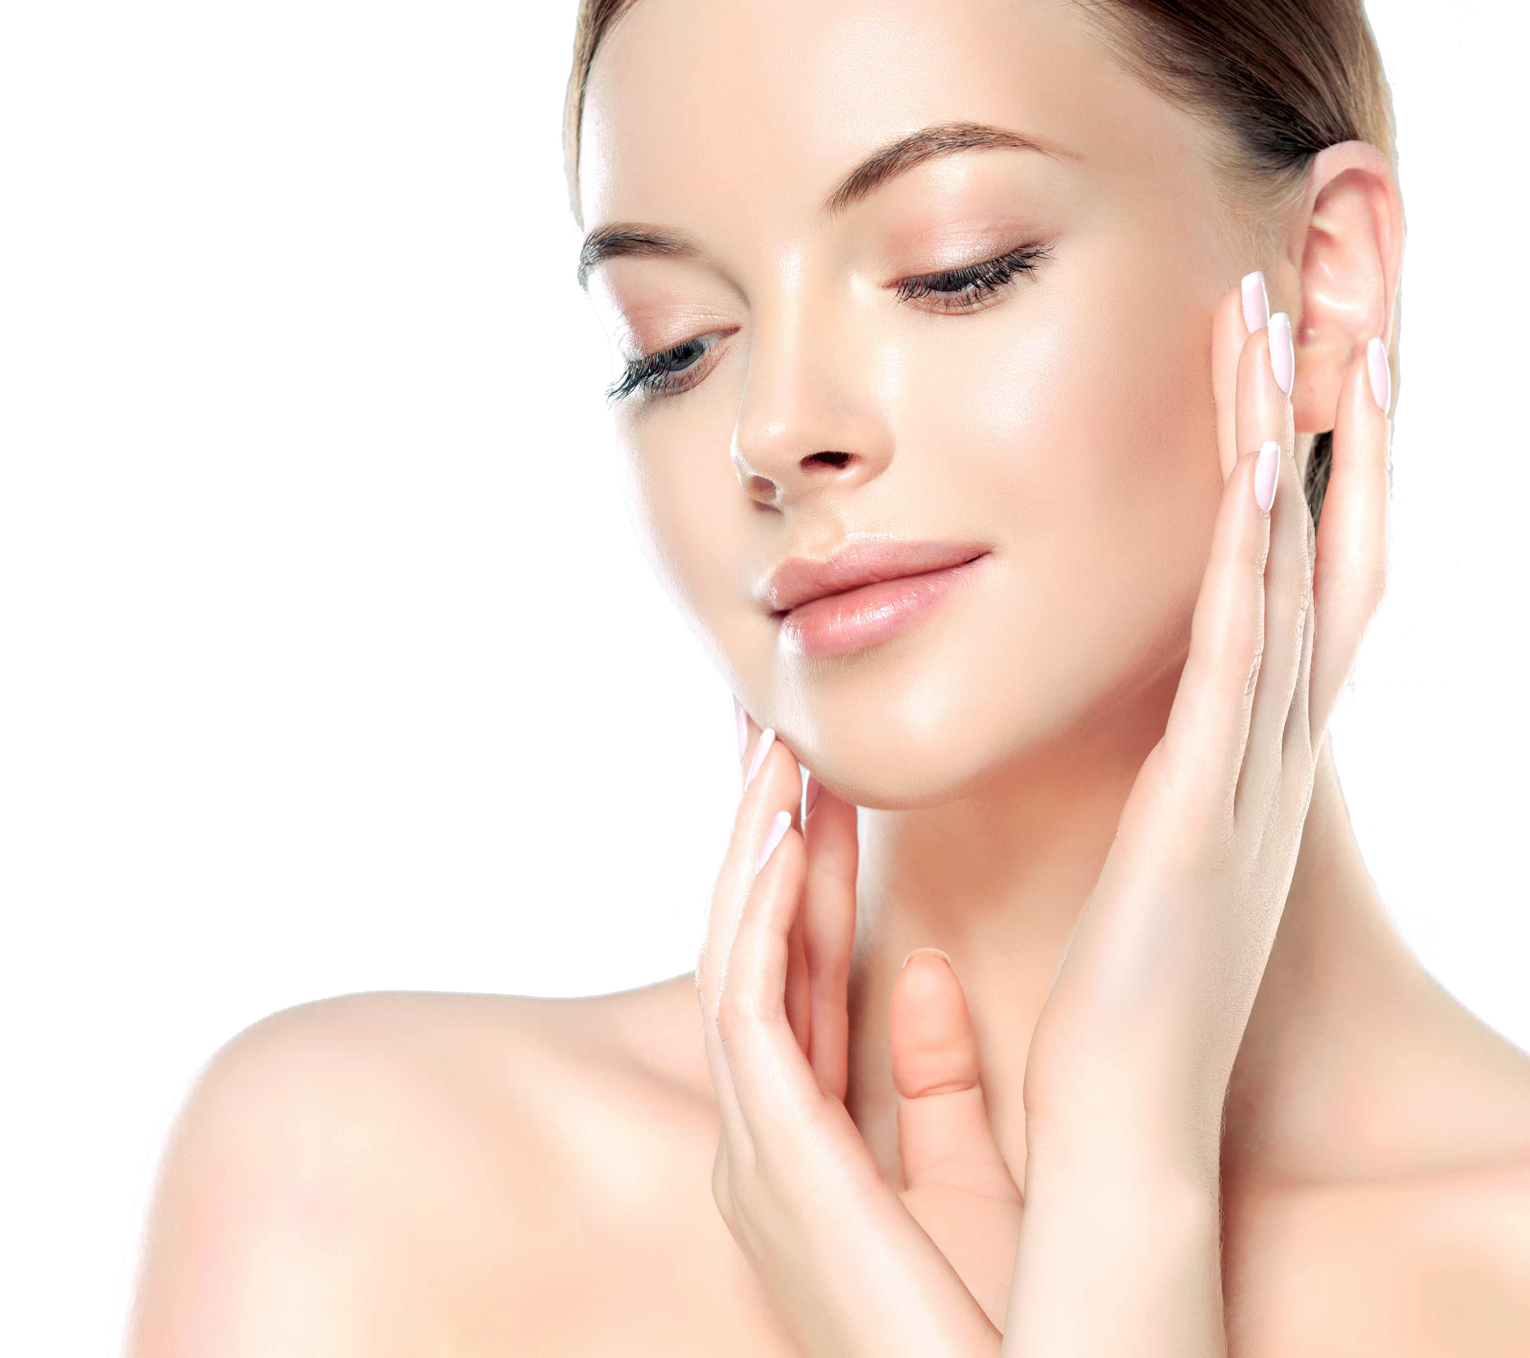


外泌體對肌膚有什麼幫助？

Slide 6
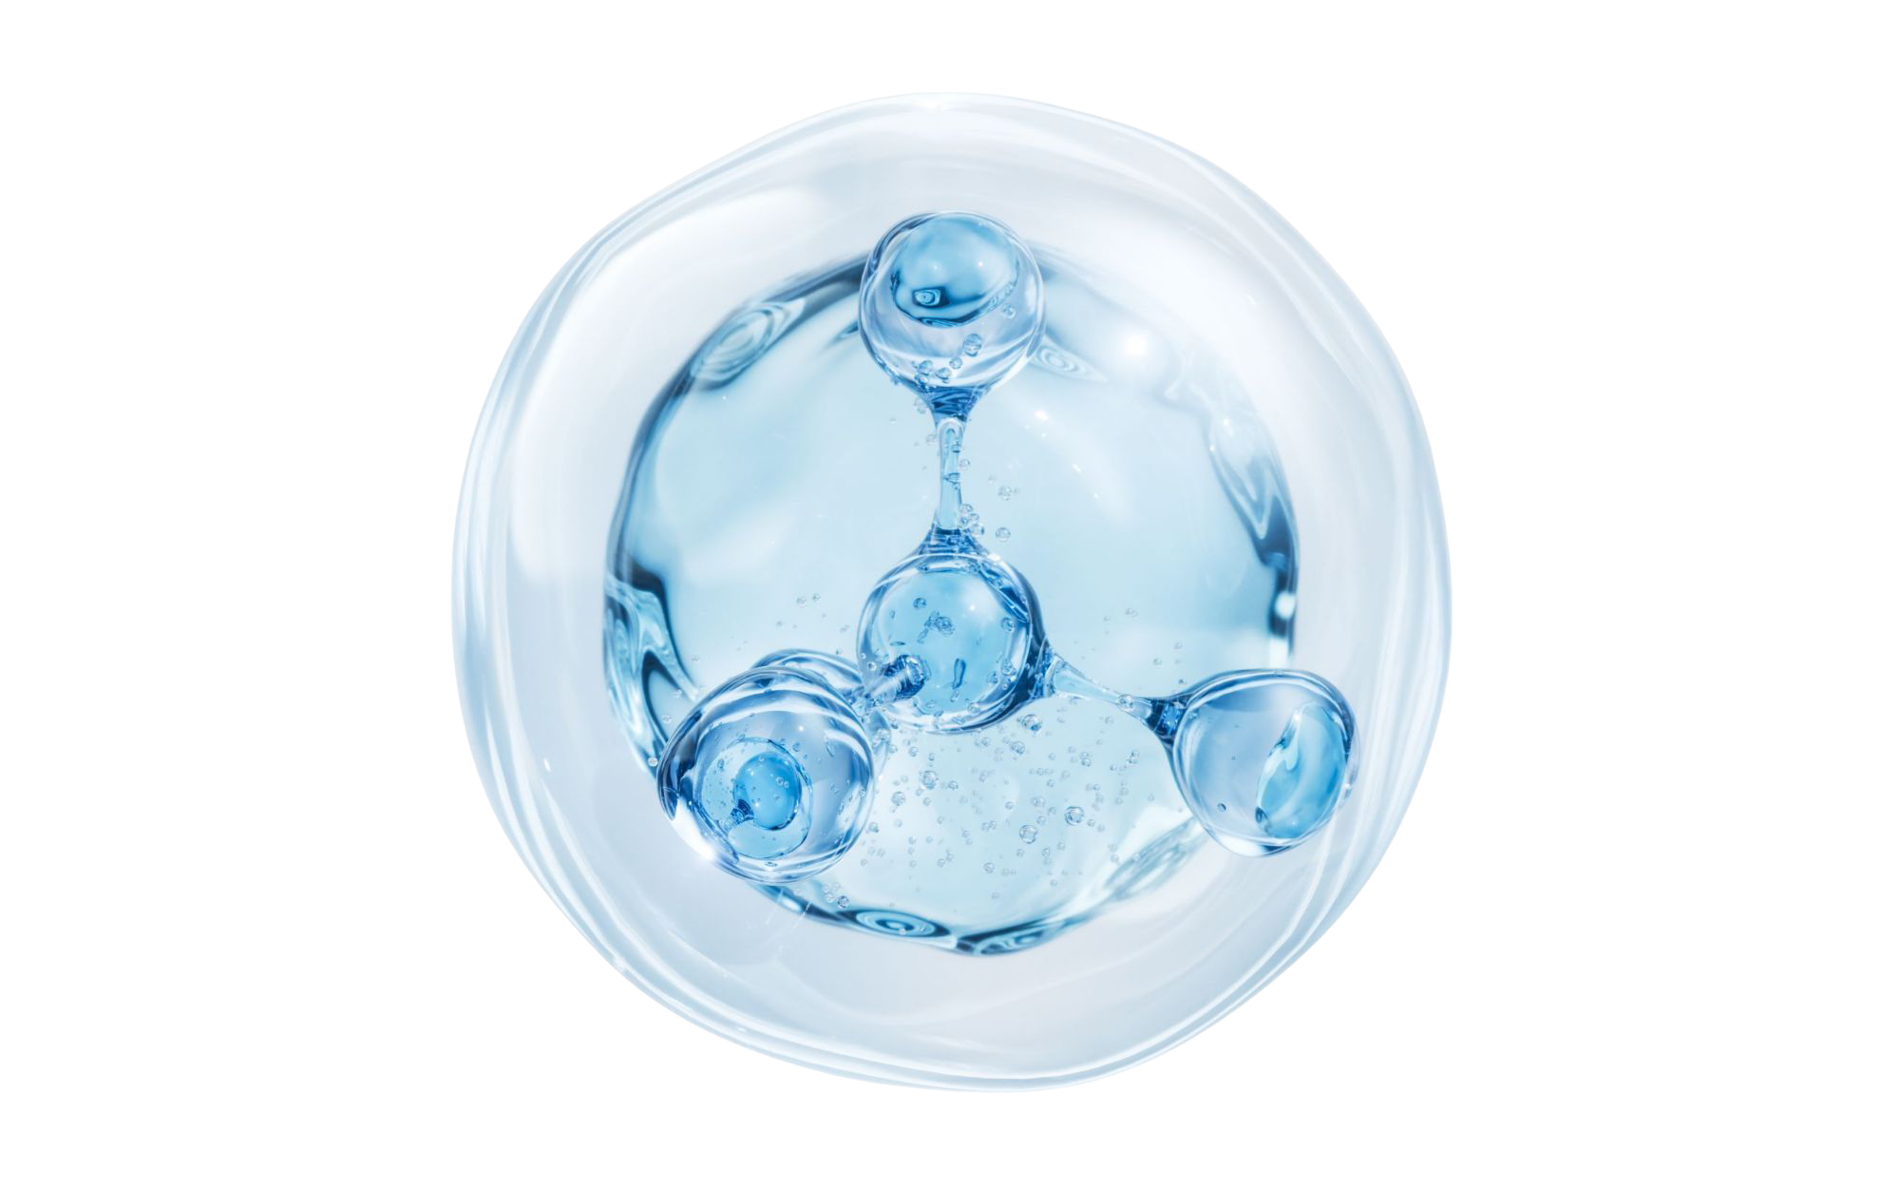
外泌體對肌膚的８大作用
促進肌膚修復與再生
1
外泌體可刺激皮膚幹細胞活性，促進表皮與真皮層細胞增生，加快傷口癒合與肌膚自我修復，對於痘疤、微創術後修護特別有幫助。(PS.開放性傷口不適用)
提升膠原蛋白與彈力蛋白的生成
2
外泌體中的活性分子能誘導纖維母細胞合成膠原蛋白與彈力蛋白，使肌膚更緊緻有彈性，減少細紋與皺紋。

Slide 7
改善肌膚屏障功能
3
外泌體可調節皮膚細胞間的訊息傳遞，強化角質層與脂質層的完整性，提升保濕能力與對環境刺激的抵抗力。
抗氧化與抗老化
4
外泌體含有抗氧化酵素與抑制發炎的因子，有助於減緩因紫外線或污染所造成的肌膚老化與敏感現象。
亮白與均勻膚色
5
部分外泌體可抑制酪胺酸酶活性，減少黑色素生成，有助於淡化斑點與提亮膚色。

Slide 8
抑制黑色素
6
乙基維他命Ｃ能有效抑制酪氨酸酶的活性，減少黑色素的生成，達到淡斑與提亮膚色的效果。
適合各種膚質
7
因外泌體具備天然來源與高生物相容性，對肌膚刺激性低，適合敏感性或受損肌膚使用。
加強其他活性成分協同作用
8
外泌體可作為載體，搭配維他命C、玻尿酸、胜肽等成分，提升整體保養品的吸收力與效果。

Slide 9


來自科研精粹的頂級保養
打破暗沉肌，重啟水晶光透感
生技
植萃
補水保濕
緊緻
亮白
調理修護

Slide 10

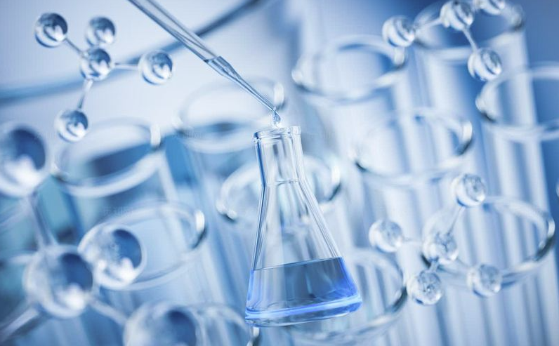
生物基因工程技術
細胞培育外秘體
本品選用 「人體來源」脂質幹細胞培育，
因其外秘體細胞訊號為標準品，更適合作用於人體，利用基因工程選殖及培養細胞技術，誘發與其標準品相同訊號之細胞，同時合成人體所需之生長因子並放大發酵，進而進行細胞培養及微生物發酵及調控技術，利用幹細胞作為模擬生物工廠，進行訊號定序，確保品質一致 ，無雜質（雜訊），再進行放大，大幅提升活性濃度及安定性。

Slide 11
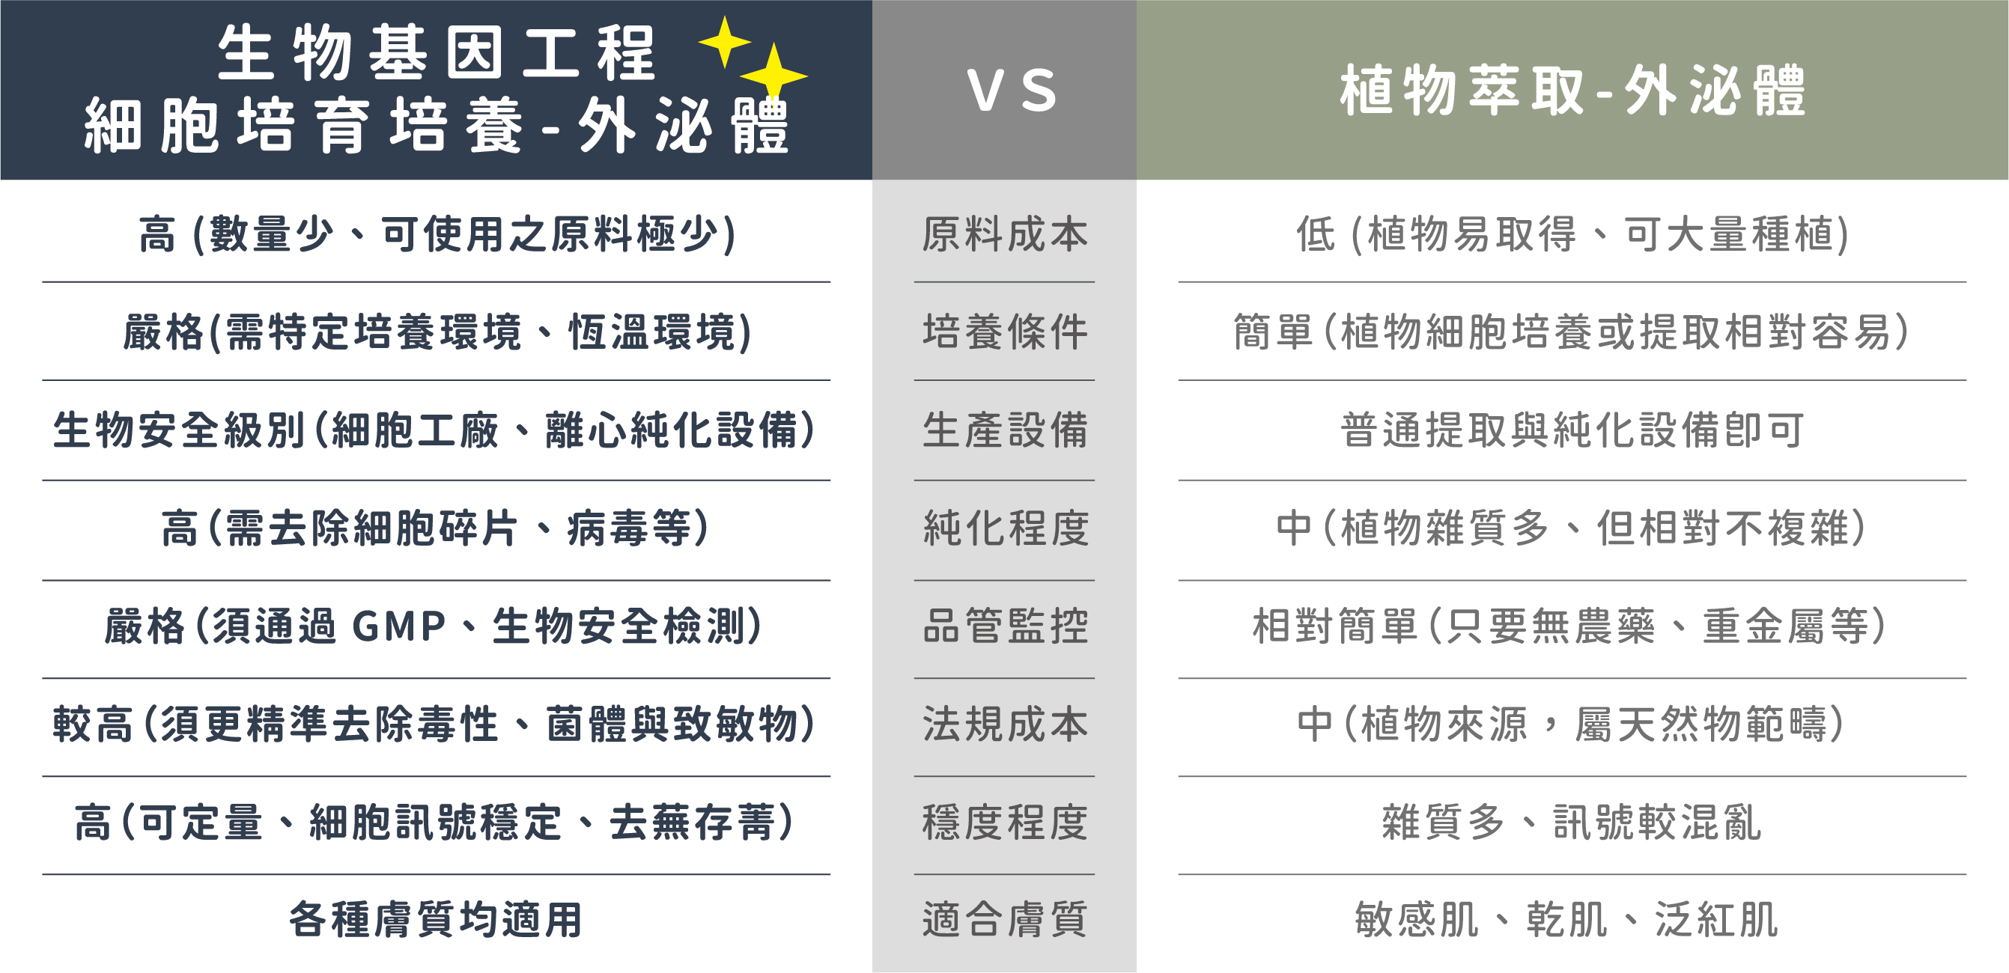

Slide 12
專利技術
Invention Patent

Slide 13
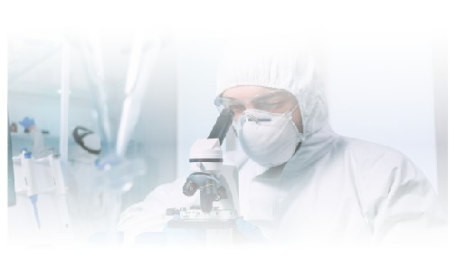
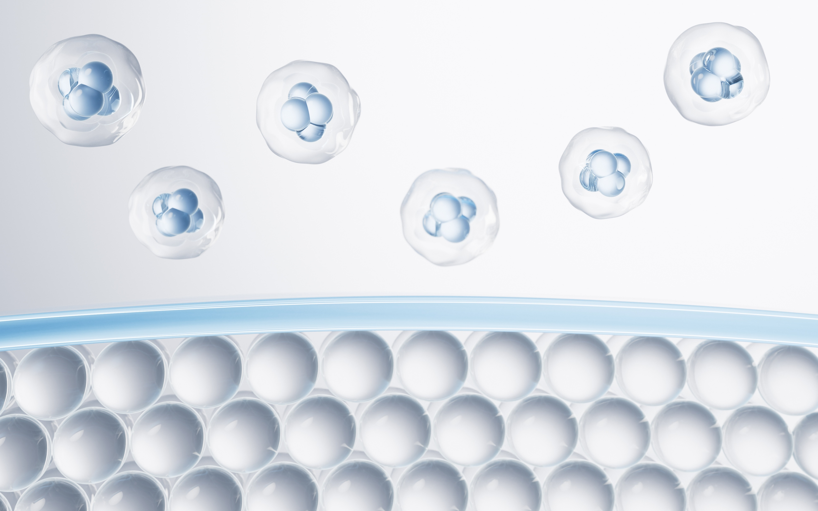
發明專利
3-O-乙基維他命
乙基維他命C能刺激膠原蛋白的生成，有助於改善細紋與皺紋，使肌膚更為緊緻飽滿。
專利乙基維他命Ｃ，進入肌膚後，會透過皮膚中的鈉依賴型蛋白轉化為純維他命Ｃ（抗壞血酸）能夠有效抑制酪氨酸酶的活性，能夠有效降低黑色素生成、減少紫外線傷害，發揮其抗氧化與美白等功效。

Slide 14
專利3-O-乙基維他命C VS 其他維他命C
成分名稱 | 穩定性 | 亮白效果 | 抗氧化力 | 刺激性 | 吸收力與轉換力 | 適用膚質
專利3-O-乙基維他命C | 高 | 高 | 高 | 低 | 最佳 | 各種膚質
純維他命C (抗壞血酸) | 極低 | 高 | 高 | 較高 | 快，但極不穩定 | 油性肌、厚實肌
維他命磷酸鎂鹽(MAP) | 高 | 中 | 中 | 中低 | 低 | 混合肌
維他命C磷酸鈉鹽 (SAP) | 高 | 中 | 中 | 中低 | 較慢 | 痘痘肌
維他命C糖苷 (AA2G) | 高 | 中 | 中 | 低 | 稍慢 | 敏乾肌

Slide 15
主要成分
Main Ingredients

Slide 16

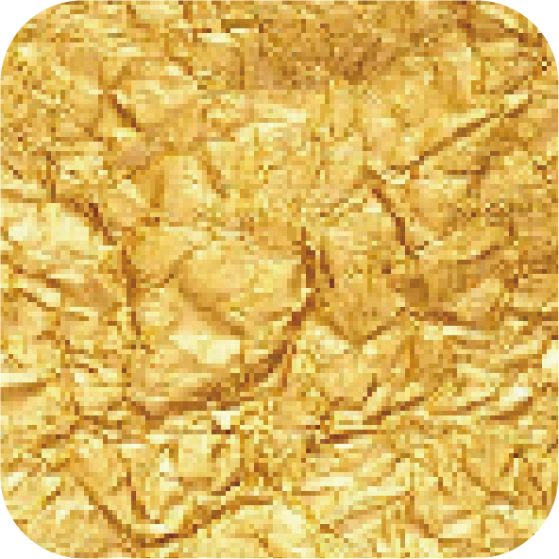
生技外泌體(寡肽-1~6)
Exosome with Oligopeptides-1~6
是一種由細胞釋放出的奈米級小囊泡，能夠在細胞之間傳遞訊息，可協助肌膚維持健康機能。
提亮膚色 | 肌膚維持健康機能 | 改善細紋鬆弛
24K金 (99.9%up)
24K Gold (99.9%up)
注入奢華的24K金(99.9%純金)，打造質地細緻的亮采精華液，使用時可感受肌膚柔嫩與光澤的奢華體驗。
精緻奢華質地 | 提升肌膚光澤感 | 延長配方穩定

Slide 17
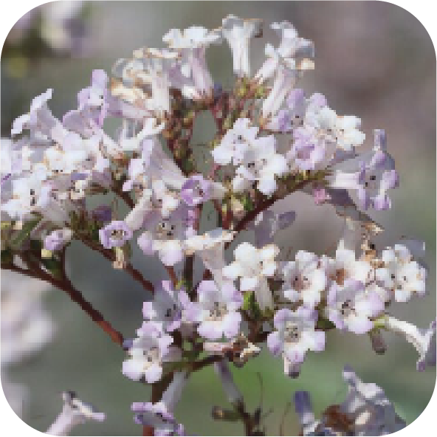

北美聖草發酵液
Fermented Yerba santa
富含益生菌發酵代謝物，有助於強化肌膚屏障，減少刺激與紅腫，適合敏感肌或問題肌膚。
幫助調理油水平衡 | 鎮靜舒緩 | 增加保濕修護
金盞花萃取物
Calendula Officinalis Extract
金盞花含有類黃酮、多酚等抗氧化物質，具有良好的抗敏作用，有助於受損肌膚舒緩及修復。
減少細紋老化 | 修護鎮定肌膚 | 幫助肌膚滋潤

Slide 18

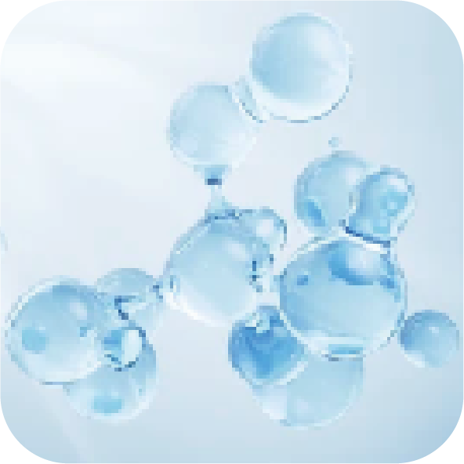
專利乙基維他命Ｃ
3-O-Ethyl Ascorbic Acid
穩定型維他命Ｃ衍生物，低刺激性、抗氧化力強，能夠刺激膠原蛋白生成，幫助肌膚增加彈性。
增加肌膚彈性 | 幫助淡化黑斑 | 改善膚色不均
維他命B5－泛醇
Vitamin B5 - Panthenol
具有極佳的保濕性，能深入滲透角質層，幫助肌膚維持水分平衡，幫助對抗皮膚乾燥及脫屑。
深層保濕鎖水 | 提升肌膚柔嫩度 | 維持水分平衡

Slide 19
國際品質認證
International Certification

Slide 20

GMP ISO22716歐盟國際認證
GMP 22716 指的是 ISO 22716 : 2007，是一套專門針對化妝品生產的良好作業規範的國際標準。
這套標準由國際標準化組織(ISO)制定，目的是確保化妝品在生產、控制、儲存和運送過程中符合品質與安全要求。
明確的人員衛生與訓練
設備與廠房無汙染設施
原料與包材可追朔管理
制定SOP生產過程控制
完整的品質控制與檢驗
建議完整的文件系統
有效的產品回收、投訴機制

Slide 21

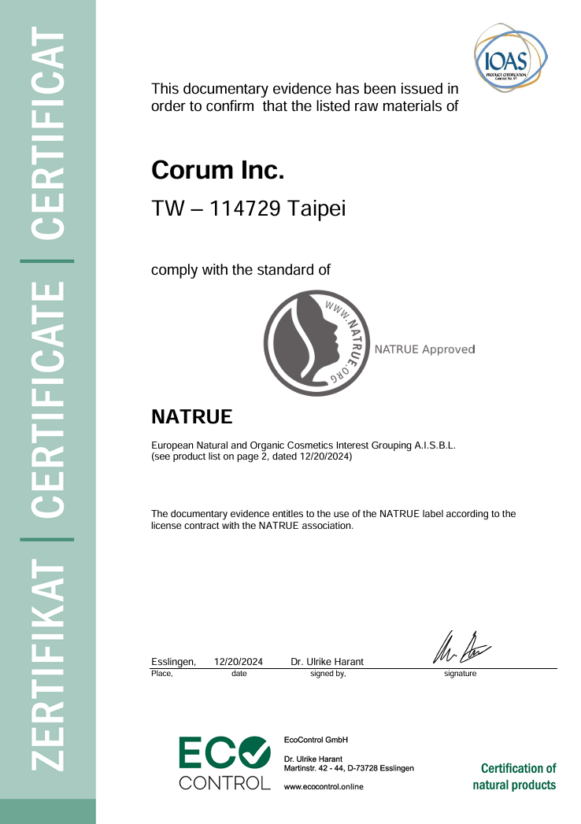

比利時 NaTrue
國際天然保養品認證標章
通過此嚴格認證，代表產品的原料皆來自於天然來源100%驗證，且具備高品質、環保及透明，打造永續天然原料的理念。
「NATRUE」是來自比利時-布魯塞爾的國際非營利組織，由多家天然化妝品公司共同創立，是一項天然與有機化妝品的國際性標準認證，能確保產品內不含合成香料、石油化學原料、色素及矽靈等人工合成化學成分，且不得進行動物試驗。

Slide 22
使用說明
Introductions for Use

Slide 23
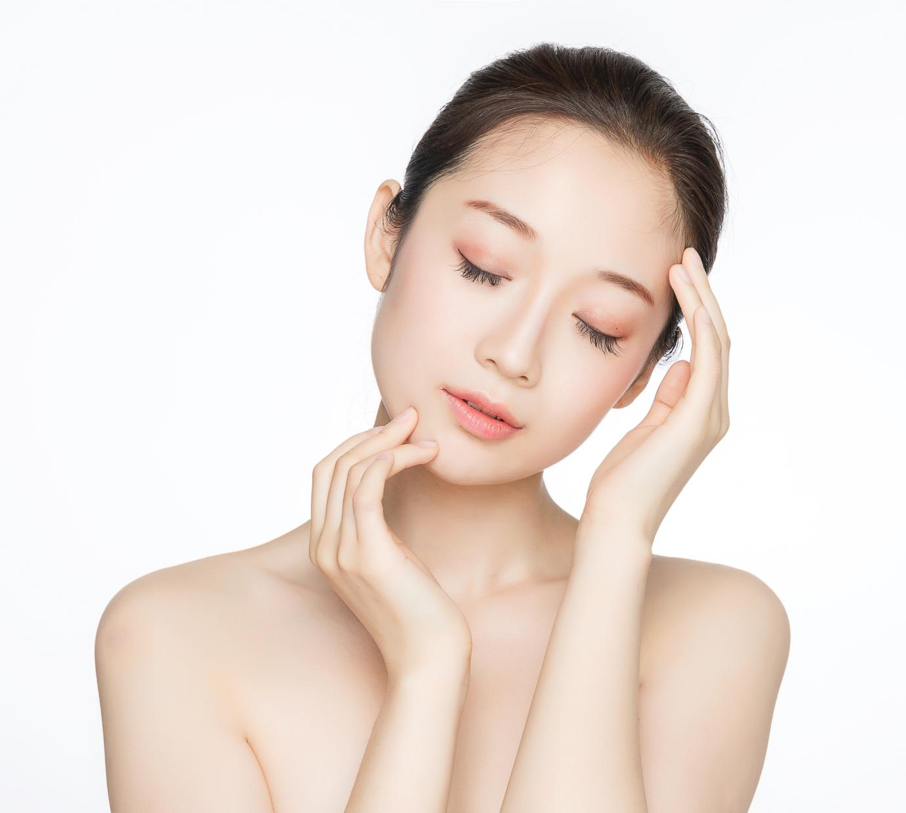
建議使用方式
溫和不刺激
適合各種膚質
  於臉部清潔後，將多餘水分擦乾
  可先使用化妝水，輕拍至吸收
  取適量24K外泌體精華液均勻塗抹全臉
  輕柔按摩至完全吸收即可完成保養
為達最佳效果，建議每日早、晚各使用一回
亦可搭配導入儀，加強吸收效果

Slide 24
案例實測
Case Studies

Slide 25
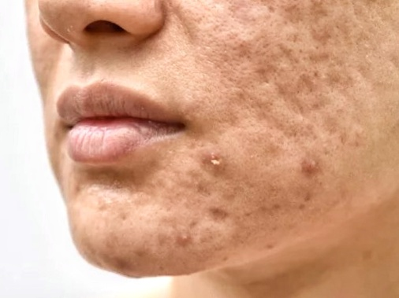
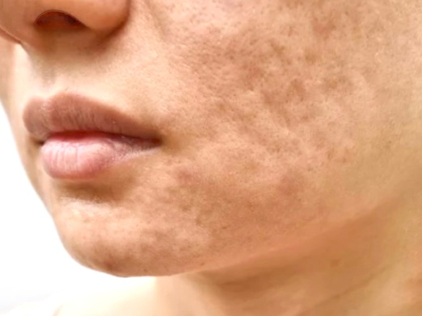
個案M01
男性－16歲
混 合 肌
連續使用兩週
(早、晚各一回)
05/03
05/17
青春期皮脂腺分泌旺盛
有嚴重痘痘、毛孔堵塞及痘疤
幫助油脂平衡，減少痘痘生成
痘疤所產生的暗沉也獲得改善

Slide 26
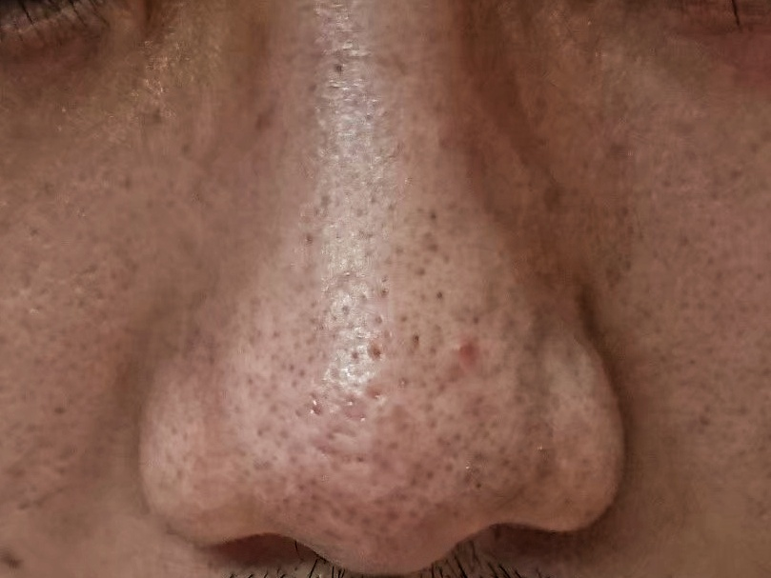
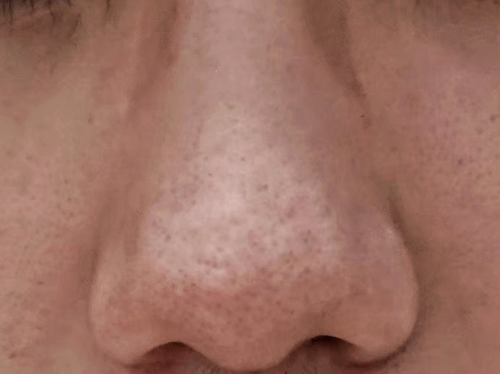
個案M02
男性－28歲
混合+敏乾肌
連續使用兩週
(早、晚各一回)
03/26
04/09
長期使用電腦熬夜，作息不規律
有嚴重油水分泌失調，毛孔粗大
此案針對毛孔粗大已獲大幅改善
周圍膚色黯沉部位有明顯的變化

Slide 27
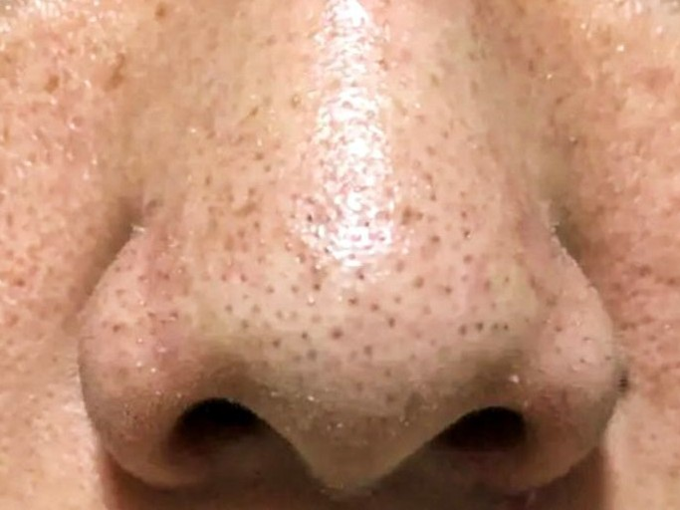
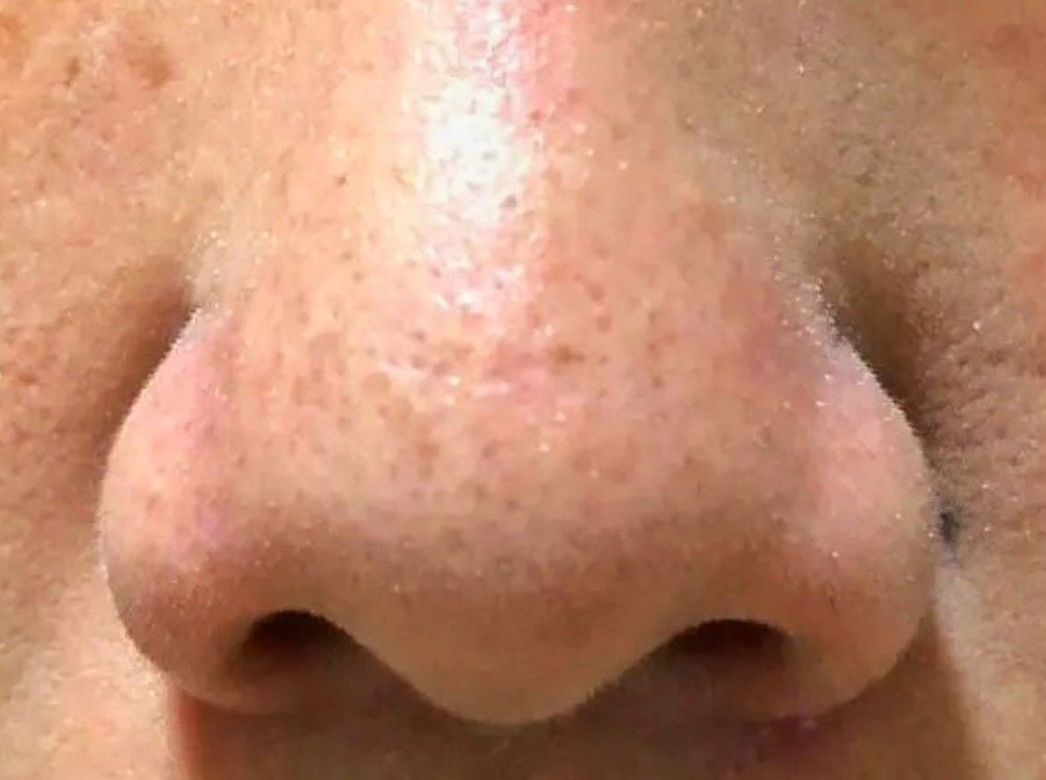
個案M03
男性－34歲
油 性 肌
連續使用兩週
(早、晚各一回)
03/14
03/28
無過敏問題，毛孔雖較不粗大
但粉刺扎根較深
因肌膚緊緻後，粉刺減少許多
毛孔縮小後，降低油污堆積

Slide 28
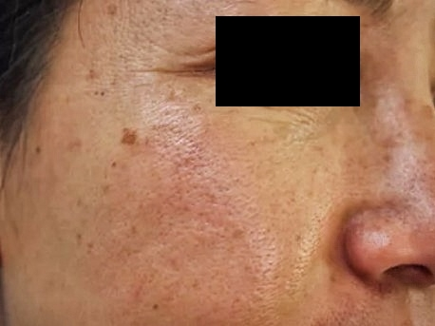
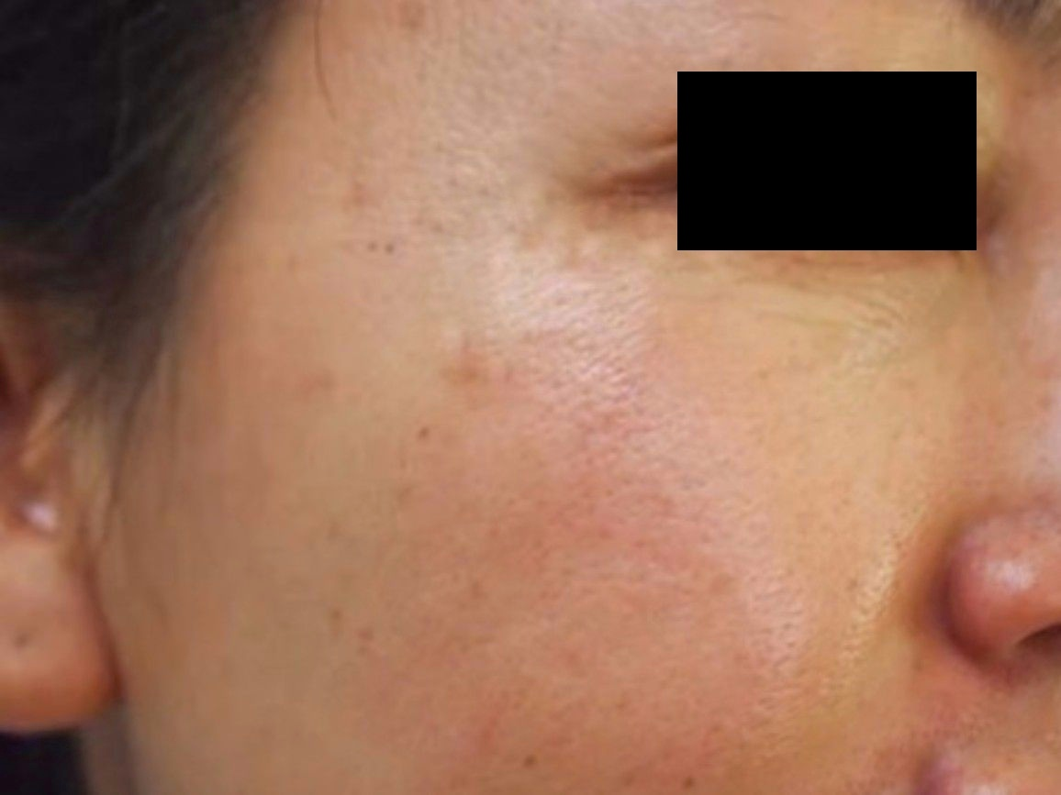
個案 F01
女性－52歲
敏 感 肌
連續使用兩週
(早、晚各一回)
尊重當事人
相片已打碼
03/08
03/22
日常僅做簡單的基礎保濕
但有明顯的曬斑/老人斑及細紋
靜態細紋有明顯淡化
色斑淡化，皮膚健康度顯著提升

Slide 29
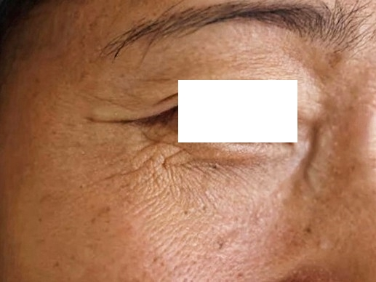
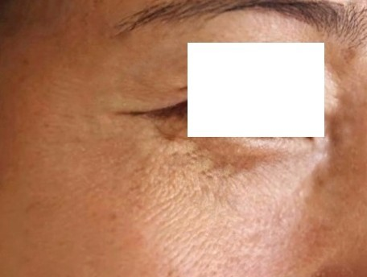
個案 F02
女性－49歲
乾 性 肌
連續使用兩週
(早、晚各一回)
尊重當事人
相片已打碼
03/11
03/25
肌膚有明顯的老化現象
有色素沉澱及眼周細紋問題
色素沉澱改善、眼週細紋淡化
整體膚色有漸轉為提亮緊緻

Slide 30
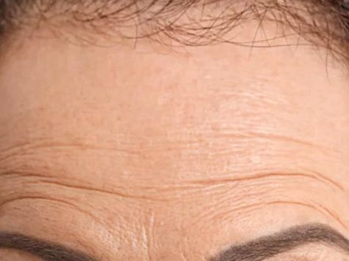
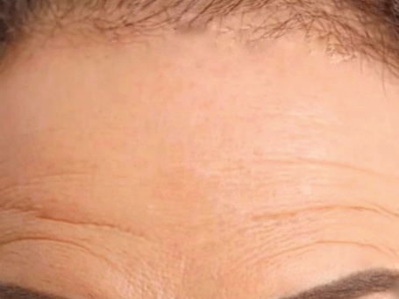
個案 F03
女性－64歲
乾 性 肌
連續使用兩週
(早、晚各一回)
03/03
03/17
該案膚況整體健康、毛孔細小
唯有額頭動態細紋較為明顯
抬頭紋有明顯淡化
些許的色差有獲得校正

Slide 31

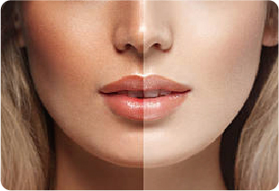

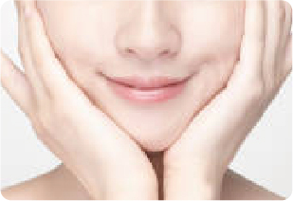
連續２週實測
深層修護補水
肌膚彈性大UP!
各種膚質滿意度一致 有感好評!!
調理紋路
改善膚色黯沉不均
為肌膚提亮緊緻
緊緻亮白
肌膚舒適
改善粗糙與乾燥
減少粉刺及毛孔粗大
收斂毛孔
平衡控油

Slide 32
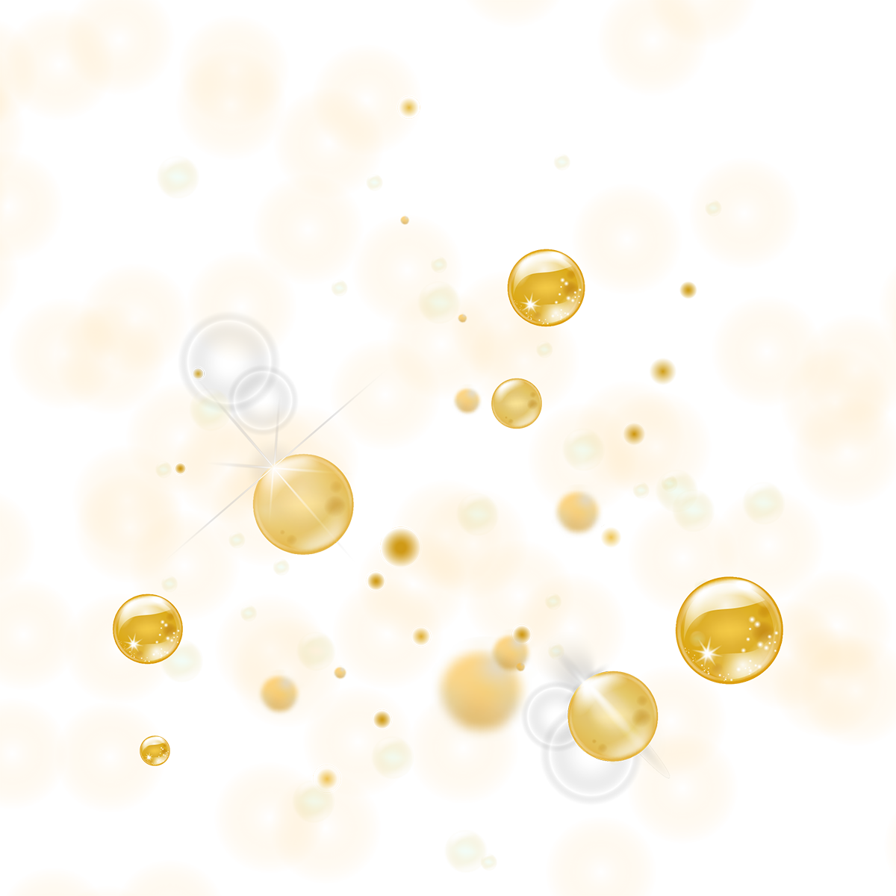
連續兩週
逆轉時光

